Slide 1
Final Project
환율 변동 추이 시스템
01
팀 소개
02
개발 기술 스택 및 개발 방향
03
역할 분담

Slide 2
팀 소개
팀 명
모 토
RNRRKEOVY
이것만큼은 내가 전문가!
김 린
이근영
홍성현
김민수
박원지

Slide 3






개발 기술 스택
RPA
blue prism
UiPath
Automation Anywhere
DB
MongoDB Atlas
Backend
FastAPI (python)
Frontend
React
chart.js
HTML/CSS/JS
자동화
Request/Reply
Request/Reply

Slide 4
개발 방향과 내용
데이터 수집
및
전처리
데이터 저장
데이터 분석
Web Service
Automation
MongoDB Atlas
데이터 모델링
머신러닝
scikit-learn
Random Forest
XGBoost
시계열분석
ARIMA
statsmodels
시각화
plotly
인터액티브 차트
이동평균선 구현
백엔드
FastAPI
프론트엔드
React/Chart.js
배포
git-hub
Heroku
Vercel
매일 일정한 시각에 데이터 Update
사용자 접속 시점에 데이터 Update
환율데이터
DXY 지수
금리
S&P500
금가격
유가

Slide 5

핵심 기능 및 특징
다중 요소 예측 모델
Interactive Dashboard
자동화 시스템
Modern Tech Stack
환율데이터+4가지 경제지표
앙상블 : RandomForest+XGBoost
시계열분석 : ARIMA+Prophet
실시간 환율 모니터링
5/20/60/120일 이동평균선
사용자정의 지수이동평균

Slide 6
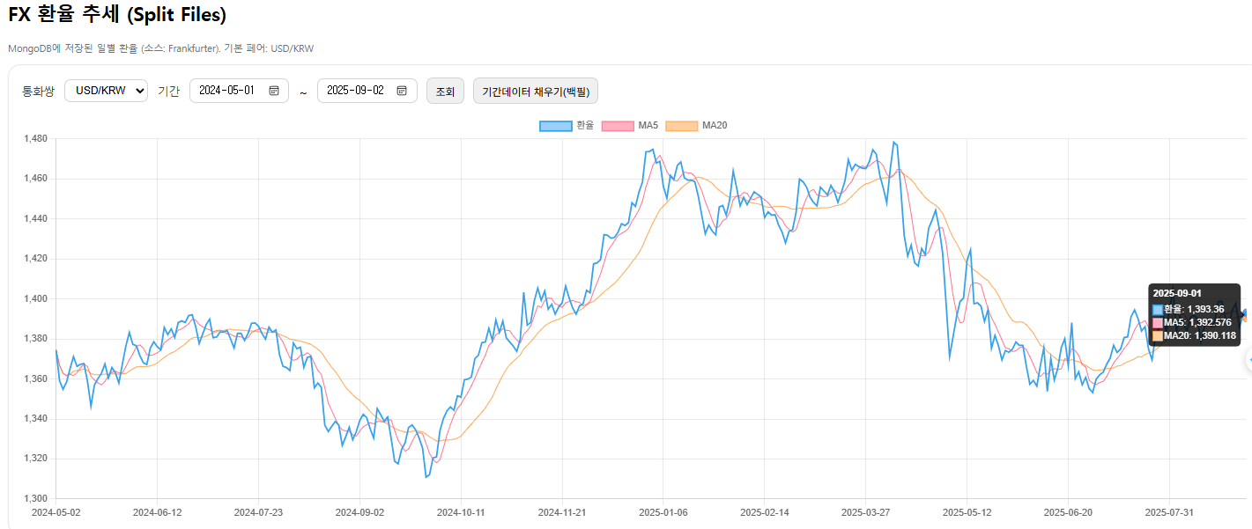
결과 예시

Slide 7
역할 분담
김 린
WBS
Gantt Chart
김민수
백앤드 : FastAPI (python)
이근영
데이터 수집 및 저장
환율 변동에 영향을 주는 지표들 찾기
박원지
프론트엔드 : React, Chart.js
시각화
홍성현
프로젝트 총괄

Slide 8
THANK YOU
Insert the Sub Title of Your Presentation

